Slide 1
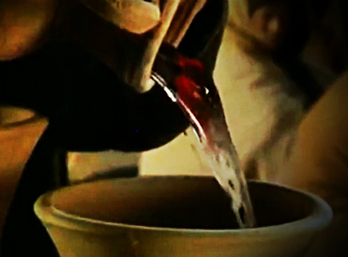
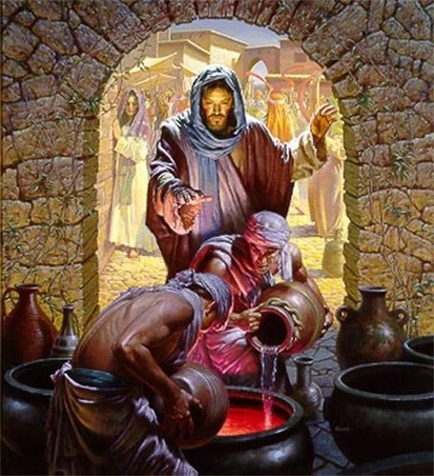
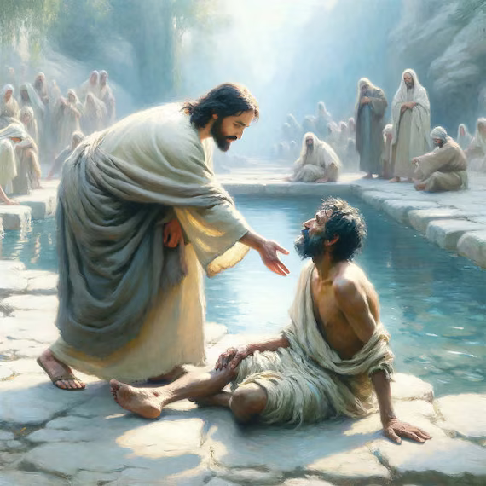
TANDA-TANDA YANG MENUNJUK KEPADA JALAN
Pelajaran ke-1, Triwulan IV
Tahun 2024

Slide 2
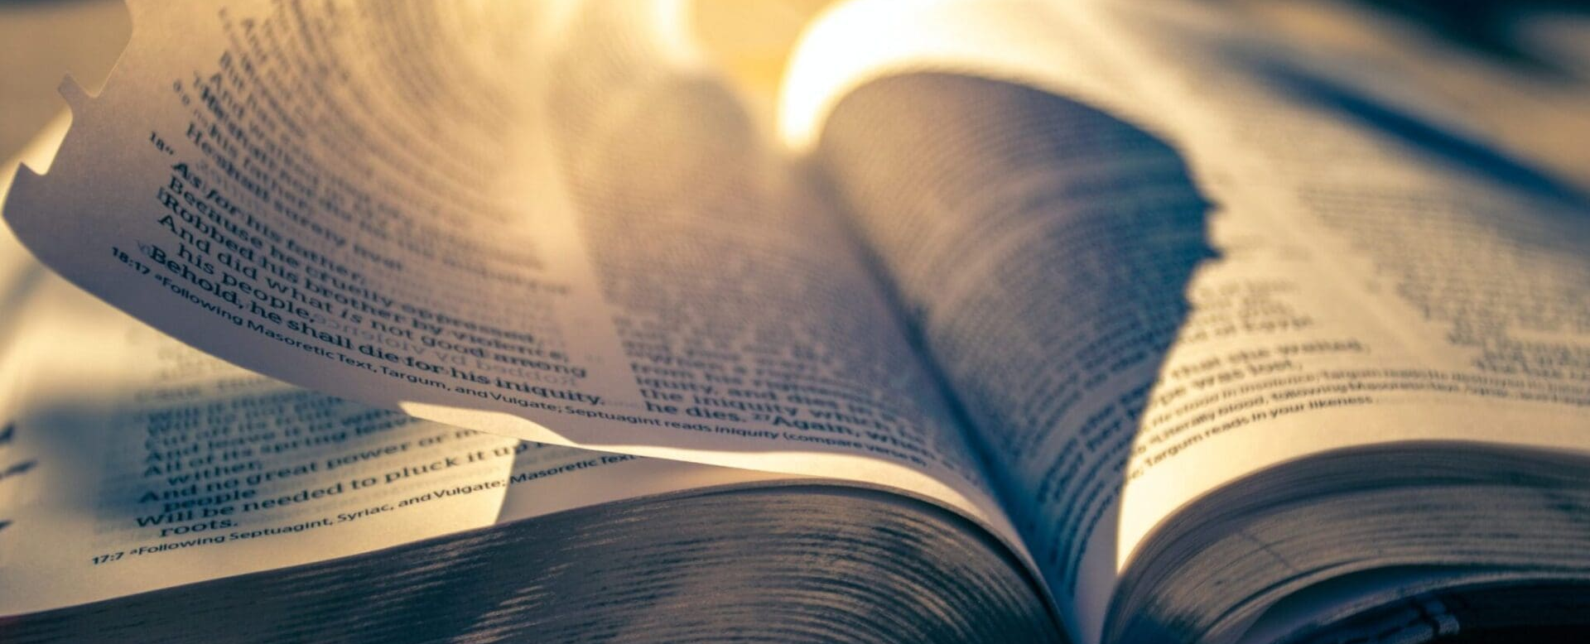
YOHANES 20 : 30, 31
“Memang masih banyak tanda lain yang dibuat Yesus di depan mata murid-murid-Nya, yang tidak tercatat dalam kitab ini, tetapi semua yang tercantum di sini telah dicatat, supaya kamu percaya, bahwa Yesuslah Mesias, Anak Allah, dan supaya kamu oleh imanmu memperoleh hidup dalam nama-Nya.”

Slide 3
Yohanes ingin agar semua orang lain membuka hati mereka lebar-lebar kepada Kristus dan percaya kepada-Nya sebagai Mesias sejati dan Anak Allah yang Ilahi.
Pernahkah kita menyaksikan mukjizat otentik (terlepas dari apa yang disebut mukjizat yang digambarkan di media keagamaan)?
Mengapa begitu penting bagi Yesus untuk melakukan mukjizat?
Apakah Dia bersedia melakukan mukjizat-mukjizat yang begitu besar melalui pelayanan para pengikut-Nya saat ini?

Slide 4
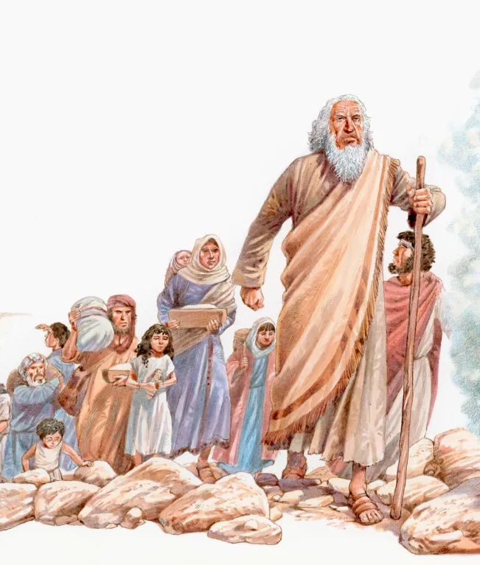
PERNIKAHAN DI KANA Minggu, 29 September 2024
Musa adalah pemimpin bangsa Israel, dan dia membawa Israel keluar dari Mesir dengan "tanda-tanda dan mukjizat-mukjizat” [Ulangan 6:22; 26:8].
Dia adalah seorang yang Allah gunakan untuk membebaskan Israel dari Mesir.

Slide 5
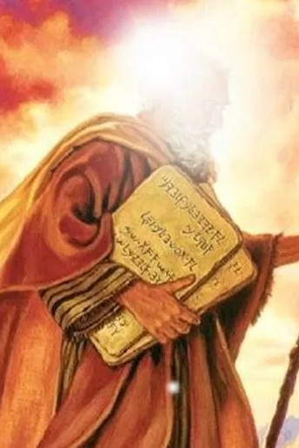
Allah bernubuat melalui Musa bahwa seorang nabi seperti Musa akan datang.
Allah meminta Israel untuk mendengarkan Dia [Ulangan 18:15; Matius 17:5; Kisah Para rasul 7:37.
"Nabi" itu adalah Yesus, dalam Yohanes 2:1-11, Yesus membuat mukjizat-Nya yang pertama, yang menunjuk pada pembebasan bangsa Israel dari Mesir.

Slide 6
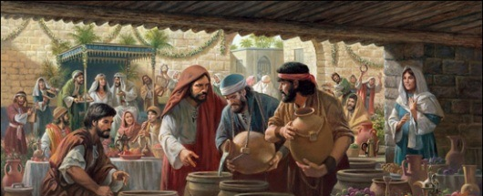
Salah satu tulah ditujukan pada sungai Nil, yaitu : perubahan airnya menjadi darah.
Di Kana, Yesus melakukan mukjizat serupa, namun bukannya mengubah air menjadi darah, Dia mengubah air menjadi anggur.
Mukjizat ini merujuk kembali pada keluarnya bangsa Israel dari Mesir, dengan demikian Yohanes sedang menunjuk pada Yesus sebagai Pembebas atau Penyelamat kita.

Slide 7
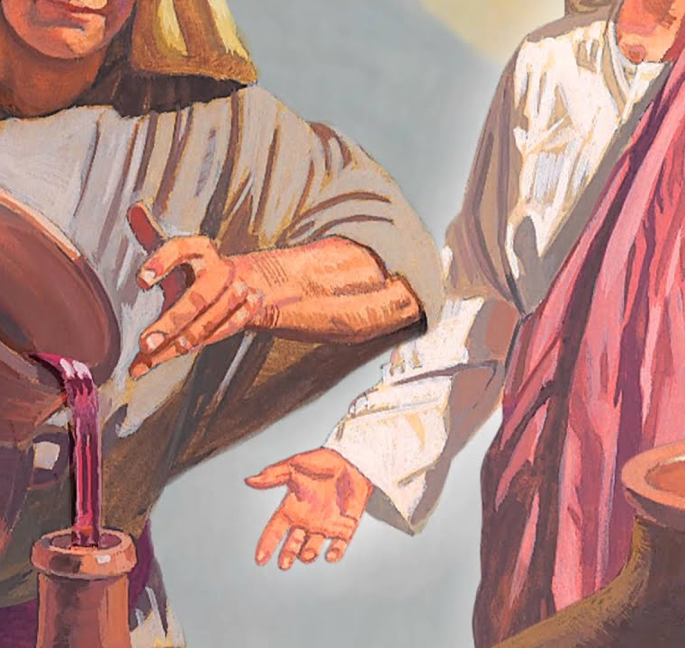
Terminologi Yunani oinos digunakan untuk jus anggur tidak beralkohol dan juga untuk air anggur yang beralkohol.
Ellen G. White, Kerinduan Segala Zaman, hlm. 149], menegaskan bahwa air anggur yang dihasilkan pada mukjizat itu tidaklah beralkohol.

Slide 8
TANDA KEDUA DI GALILEA Senin, 30 September 2024
Ketika memberikan penjelasan tentang tanda kedua yang dilakukan Yesus di Galilea [Yohanes 4:46-54], Yohanes menunjuk kembali pada tanda pertama, pada pesta pernikahan di Kana.
Yohanes 4:46 "Maka Yesus kembali lagi ke Kana di Galilea, di mana Ia membuat air menjadi anggur. Dan di Kapernaum ada seorang pegawai istana, anaknya sedang sakit".
Yohanes sepertinya berkata, Tanda-tanda yang dilakukan Yesus akan menolongmu melihat siapa Yesus itu.

Slide 9
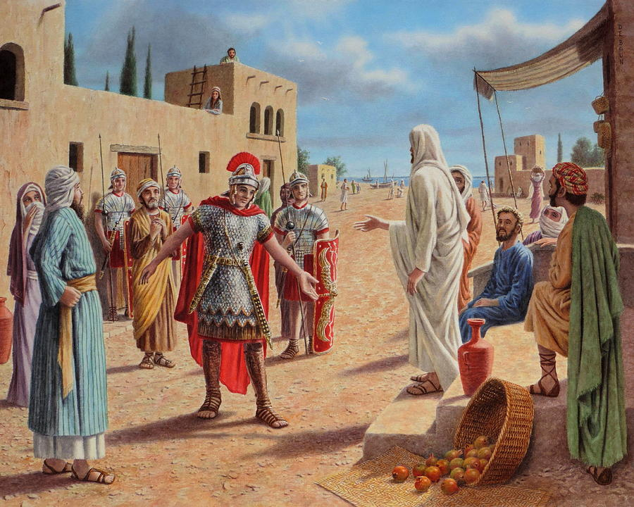
Pada awalnya, tanggapan Yesus terhadap permohonan pegawai istana itu mungkin tampak kasar. Namun, pejabat ini menjadikan kesembuhan anaknya sebagai kriteria untuk percaya kepada Yesus.
Yesus membaca isi hatinya dan menunjukkan dengan tepat penyakit rohani yang lebih parah daripada penyakit yang mengancam nyawa anaknya.

Slide 10
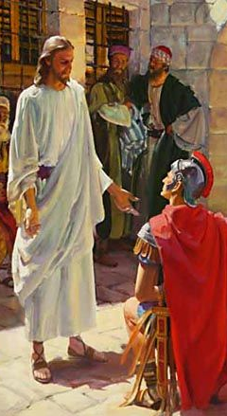
Yohanes 4:48 Maka kata Yesus kepadanya: "Jika kamu tidak melihat tanda dan mujizat, kamu tidak percaya."
Bagaikan disambar petir, pria itu tiba-tiba menyadari bahwa kemiskinan rohaninya dapat merenggut nyawa anaknya. Akhirnya ia pun percaya.
Anaknya sembuh tepat pada saat Yesus mengatakan: "Pergilah, anakmu hidup" [Yohanes 4:50]

Slide 11
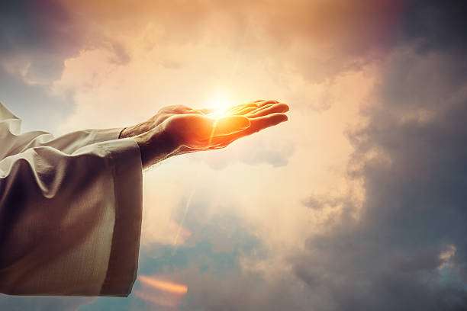
Mukjizat hanya mengungkapkan keberadaan hal-hal gaib; hal-hal tersebut tidak selalu berarti bahwa Allahlah yang melakukan hal-hal tersebut.
[Iblis dapat melakukan “mukjizat,” jika yang dimaksud dengan kata “mukjizat” adalah tindakan supernatural].

Slide 12
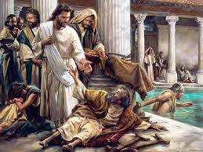
MUJIZAT DI KOLAM BETESDA Selasa, 1 Oktober 2024
Tanda selanjutnya yang dicatat oleh Yohanes terjadi di kolam Betesda [Yohanes 5:1-9].
Dipercaya bahwa malaikat menyebabkan guncangan di dalam air dan orang sakit pertama yang masuk ke dalam air akan disembuhkan.
Tidak heran banyak orang sakit menanti goncangan air itu di beranda kolam.

Slide 13
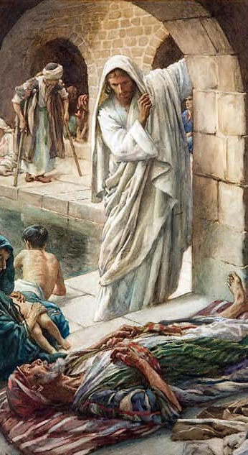
Saat Yesus pergi ke Yerusalem dan, ketika Dia melewati kolam itu, Dia melihat kerumunan orang yang sedang menunggu goncangan air.
Mata-Nya tertuju pada seorang lumpuh yang sangat mengharapkan kesembuhan. Orang lumpuh itu tidak tahu siapa yang sedang berdiri dihadapannya dan berbicara dengannya, Dialah Yesus, Tabib Agung itu yang sebentar lagi akan menyembuhkannya.

Slide 14
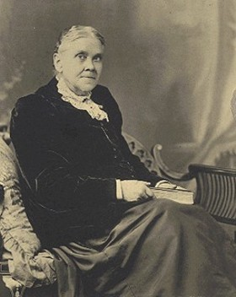
Ellen G. White, Alfa dan Omega, jld. 5, hlm. 207
"Yesus tidak meminta si penderita ini menggunakan iman kepada-Nya. Ia hanya berkata, 'Bangunlah, angkatlah tilammu dan berjalanlah.' Tetapi iman orang ini berpegang teguh pada perkataan-Nya itu. Setiap urat saraf dan otot bergetar dengan kehidupan baru, dan tenaga kembali pada anggota-anggota tubuhnya yang lumpuh itu.

Slide 15
Dengan tidak ragu-ragu ia mengambil keputusan untuk menurut perintah Kristus dan segenap ototnya menyambut kemauannya. Setelah melompat, ia merasa bahwa dirinya telah menjadi seorang yang sehat kembali. Yesus tidak memberikan kepadanya jaminan pertolongan Ilahi. Jika orang ini telah berhenti sejenak untuk meragukan perkataan-Nya, ia akan kehilangan kesempatan untuk sembuh. Tetapi ia percaya akan perkataan Kristus, dan dalam berbuat menurut perkataan Tuhan, ia menerima kekuatan".

Slide 16
Kemudian Yesus bertemu dengan dia dalam Bait Allah lalu berkata kepadanya: "Engkau telah sembuh; jangan berbuat dosa lagi, supaya padamu jangan terjadi yang lebih buruk"
[Yohanes 5: 14].

Slide 17
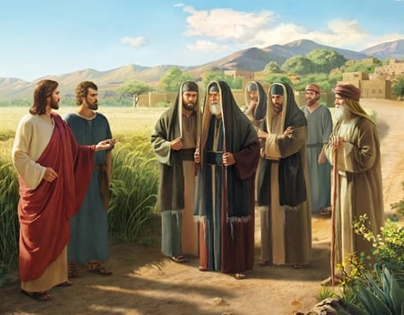
HATI YANG KERAS Rabu, 2 Oktober 2024
Pada saat Yesus menyatakan diri-Nya kepada orang lumpuh yang telah disembuhkan tersebut, orang tersebut langsung memberitahukan kepada para pemuka agama bahwa orang yang menyembuhkannya adalah Yesus.
Orang mungkin berpikir ini adalah waktu untuk memuji Tuhan, namun para pemimpin justru berusaha menganiaya Yesus dan berusaha untuk membunuh Dia, karena Ia melakukan hal-hal itu pada hari Sabat [Yohanes 5:16].

Slide 18
Penyembuhan diizinkan pada hari Sabat hanya pada keadaan darurat.
Orang ini telah lumpuh selama 38 tahun; dengan demikian penyembuhannya bukanlah hal darurat baginya. Kemudian, apa pentingnya dia memikul tilamnya [Yohanes 5:10-12]?
Seseorang dapat saja berpikir bahwa seseorang dengan kuasa dari Allah untuk melakukan mukjizat seperti itu pasti tahu apakah diperbolehkan memikul tilam ke rumah pada hari Sabat.
Jelas sekali, Yesus ingin membawa mereka kepada kebenaran Kitab Suci yang lebih dalam, di luar aturan dan peraturan buatan manusia, yang dalam beberapa kasus, telah menghambat iman yang sejati.

Slide 19
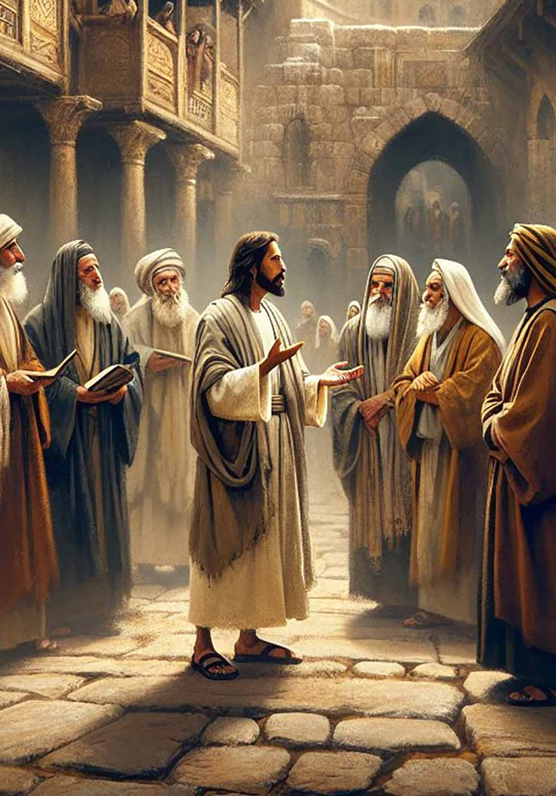
Bagaimana bisa para pemimpin agama ini menjadi sedemikian buta?
Kemungkinan jawabannya adalah :
karena hati mereka yang jahat
kepercayaan mereka yang salah bahwa Mesias akan membebaskan mereka dari Roma
dan kecintaan mereka pada kekuasaan dan kurangnya penyerahan diri kepada Allah.

Slide 20
PERNYATAAN YESUS Kamis, 3 Oktober 2024
Dua alasan yang dipergunakan para pemimpin agama untuk menyingkirkan Yesus :
Mereka menuduh Yesus melanggar Sabat karena telah menyembuhkan orang sakit pada hari Sabat [Yohanes 5:16].
Mereka tidak terima ketika Yesus menyebut Allah sebagai Bapa-Nya, yang berarti menyamakan diri dengan Allah [Yohanes 5:17-18].

Slide 21
Yesus membela tindakannya dalam tiga Langkah :
Dia menjelaskan hubungan-Nya yang intim dengan Bapa [Yohanes 5:19-30).
Yesus menyatakan bahwa Dia dan Bapa-Nya bertindak dalam keharmonisan, sampai pada titik di mana Yesus memiliki kuasa untuk menghakimi dan membangkitkan orang mati [Yohanes 5:25-30].
1

Slide 22
Yesus menyebutkan empat "saksi" secara berurutan untuk pembelaan-Nya :
Yohanes Pembaptis [Yohanes 5:31-35],
mukjizat yang Yesus lakukan [Yohanes 5:36],
Bapa [Yohanes 5:37-38], dan
Kitab Suci [Yohanes 5:39].
Masing-masing "saksi" ini memberikan kesaksian yang mendukung Yesus.
2

Slide 23
Dalam Yohanes 5:40-47, Yesus menghadapkan kepada para pendakwa-Nya dengan penghukuman mereka sendiri, menyatakan perbedaan antara pelayanan-Nya dan sikap mereka yang mementingkan diri sendiri.
Penghukuman terhadap mereka, katanya, akan datang dari Musa [Yohanes 5:45-47], pribadi yang merupakan harapan mereka.
3

Slide 24
KESIMPULAN
1
Mukjizat di Kana merujuk kembali pada keluarnya bangsa Israel dari Mesir, dengan demikian Yohanes sedang menunjuk pada Yesus sebagai Pembebas atau Penyelamat kita.
2
Jika mukjizat hanya mengungkapkan keberadaan hal-hal gaib; maka tidak selalu berarti bahwa Allahlah yang melakukan hal-hal tersebut, karena Iblis dapat melakukan “mukjizat,” jika yang dimaksud dengan kata “mukjizat” adalah tindakan supernatural.
3
Ketika orang lumpuh di kolam Betesda percaya akan perkataan Kristus, dan dalam berbuat menurut perkataan Tuhan, maka ia menerima kekuatan.
4
Dengan penyembuhan di hari Sabat, Yesus ingin membawa banyak orang kepada kebenaran Kitab Suci yang lebih dalam.
5
Yesus menyatakan bahwa Dia dan Bapa-Nya bertindak dalam keharmonisan, sampai pada titik di mana Yesus memiliki kuasa untuk menghakimi dan membangkitkan orang mati.

